Slide 1

Исторические места Татарстана. Словосочетание.
Музеи, театры, места отдыха.

Slide 2
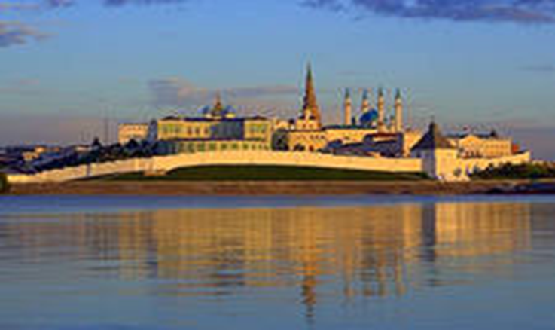
Казанның
истәлекле урыннары:
Казан шәһәренең иң биек, иң текә елга ярында ак Кремль диварлары урын алган.

Slide 3
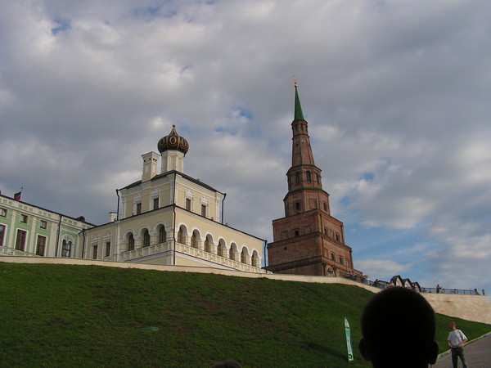
Спас манарасы

Slide 4
Кремльнең төп биналарыннан берсе – Спас манарасы .Ул ак таштан эшләнгән, турыпочмаклы, ике яруслы. Әлег манара XVI гасырда салынган. Биеклеге 46.6 метр.

Slide 5
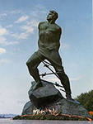
Спас манарасы каршында герой - шагыйребез Муса Җәлилгә һәйкәл куелган.

Slide 6
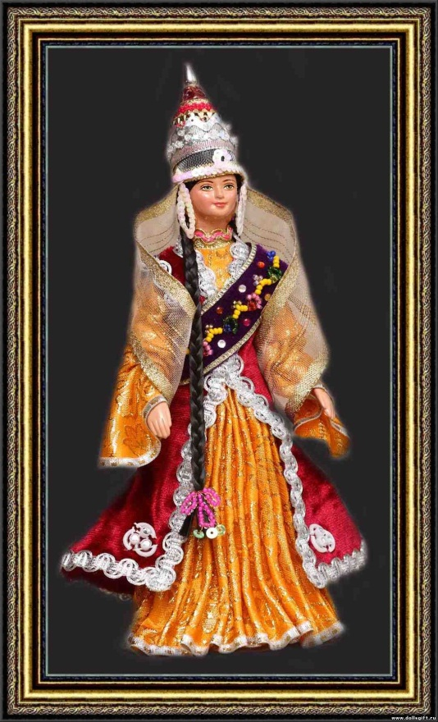
Сөембикә ханбикә

Slide 7
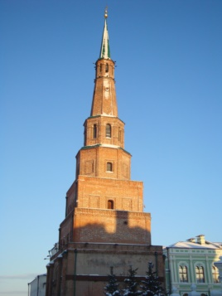
Республикабыз башкаласы Казанны һич тә Сөембикә манарасыннан башка күз алдына китереп булмый.Тирә - якка нур бөркеп торучы бу манара -Казанның йөзек кашы һәм гүзәл тарихи символы.

Slide 8
Сөембикә манарасы - татар халкының монументаль һәйкәле . 1549 нчы елның мартында Сөембикәнең ире Казан ханы Сафагәрәй үлә. Сөембикә ихтыяры белән тиз арада бу манара Сафагәрәй кабере өстендә төзелә. Ул кызыл кирпечтән салынган. 1552 елда Казан алынганнан соң Сафагәрәй кабере аннан күчерелә . Шунан соң мавзолей күзәтү манарасы итеп файдаланыла.

Slide 9
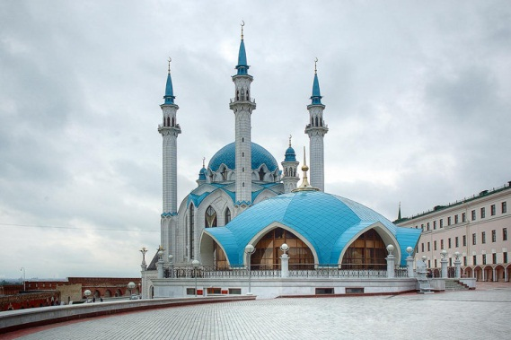
Кол Шәриф мәчете

Slide 10
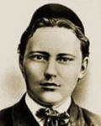
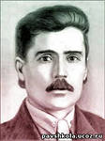
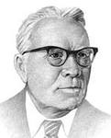

Казан шәһәре Габдулла Тукай, Галимҗан Ибраһимов, Гаяз Исхакый, Муса Җәлил, Салих Сәйдәшев, Бакый Урманче, Лев Толстой, Федор Шаляпин, Максим Горький, Александр Бутлеров һәм башка бик күп дөньяга даннары таралган язучы, галим, композитор, рәссам, көрәшчеләрнең исемнәре белән бәйләнгән.
Габдулла Тукай
Галимҗан Ибраһимов
Бакый Урманче
Салих Сәйдәшев

Slide 11
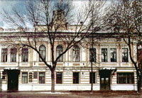
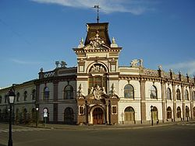
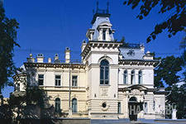
Казан үзенең музейлары белән горурлана ала.
Татарстанның милли музее
Шәриф Камал музее
Сынлы сәнгать
музее

Slide 12
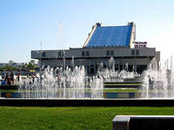
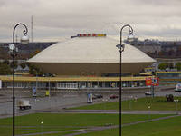
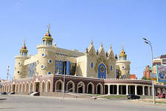
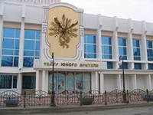
Казанда ял итү урыннары да күп.
Галиәсгар Камал исемендәге Татар дәүләт академия театры
Цирк
Казан дәүләт курчак
театры
Яшь тамашачылар театры

Slide 13


Slide 14
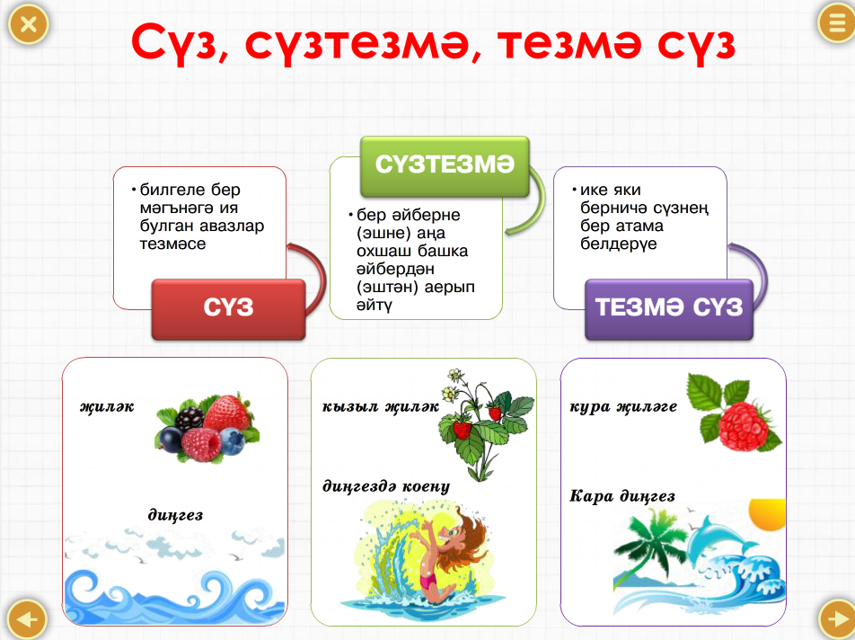

Slide 15


Slide 16
Өй эше
7а – 89093077806 sovershen@mail.ru
7б- 89053135158 guzeliya73@mail.ru
7в- 89656031376 diljara76-06@mail.ru
Выписать 3 словосочетания из материала урока

